Slide 1
大数据相关技术及生态
李丰
feng.li@cufe.edu.cn
中央财经大学

Slide 2
大数据相关技术
Google三大牛文
GFS
HDFS
MapReduce
Hadoop
BigTable
HBase
Notes:
2

Slide 3
如何将传统统计工具应用到大数据
MapReduce：用于大规模数据集（大于1TB）的并行运算策略。
主要思想：将一个巨大的统计任务拆分（map）计算并最终合并结果（reduce）
假设任务之间是相互独立的。

Slide 4
MapReduce 示例
计算全国所有火力发电场的平均发电量。
分别计算各个省的火电发电平均量（map）
将所有的平均量汇总（reduce）

Slide 5
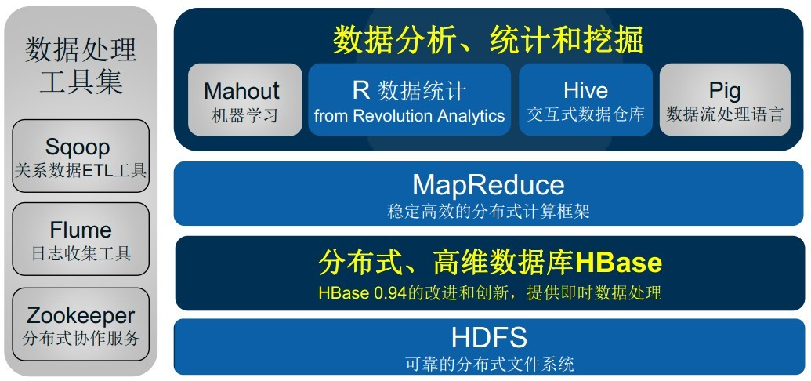
大数据相关技术
Notes:
5

Slide 6
大数据相关技术
应用程序层
Job/SQL
Topology
……
计算框架层
…
Storm
Spark
MPI
Others
资源管理层
YARN/MESOS
Notes:
6

Slide 7
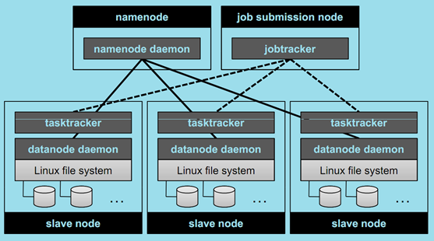
大数据相关技术---Hadoop
Notes:
7

Slide 8
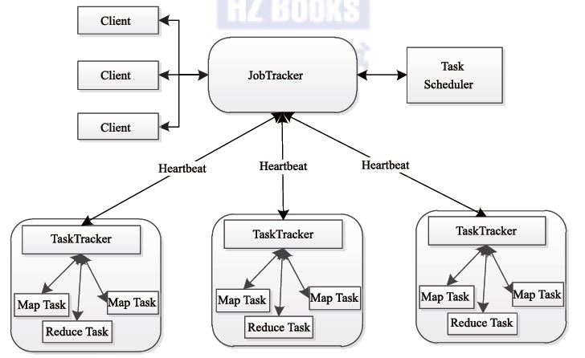
大数据相关技术---Hadoop
Notes:
8

Slide 9
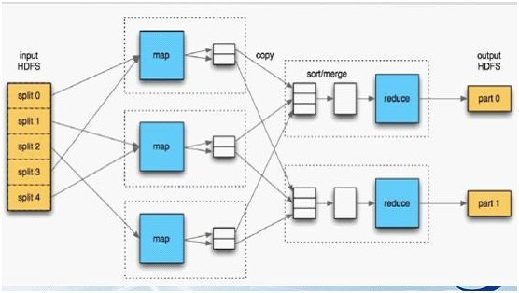
大数据相关技术---Hadoop
Hadoop job数据处理流程
Notes:
9

Slide 10
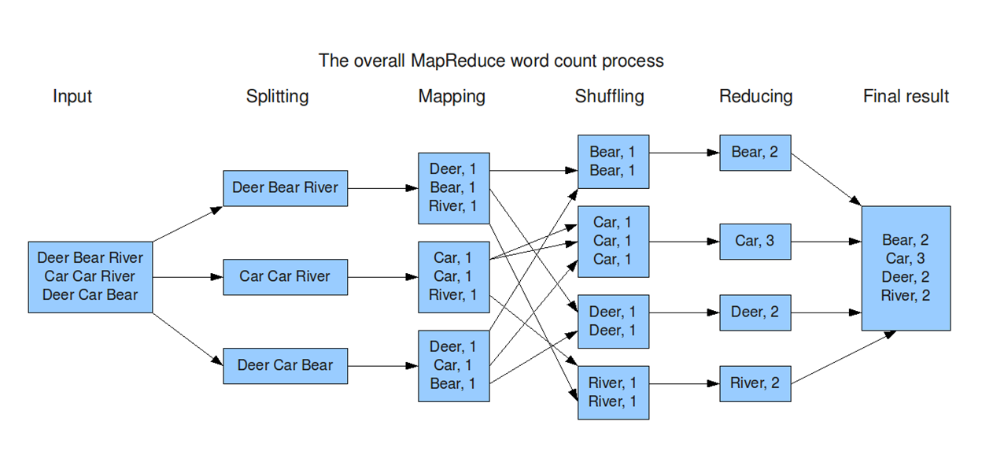
大数据相关技术---Hadoop
Notes:
10

Slide 11
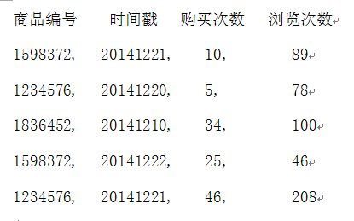
大数据相关技术---Hadoop
Hadoop数据处理实例
Notes:
11

Slide 12
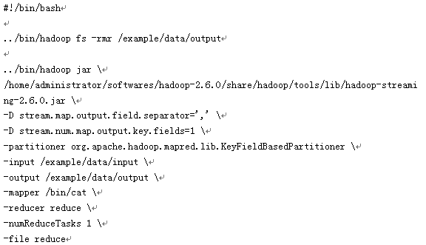
大数据相关技术---Hadoop
Hadoop数据处理实例
Hadoop streaming实现 mapper为shell命令 reducer为c++程序
Notes:
12

Slide 13
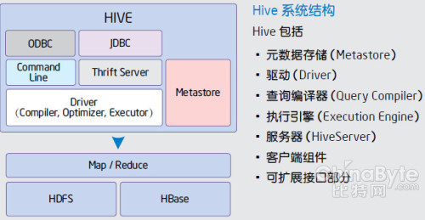
大数据相关技术---Hive
Notes:
13

Slide 14
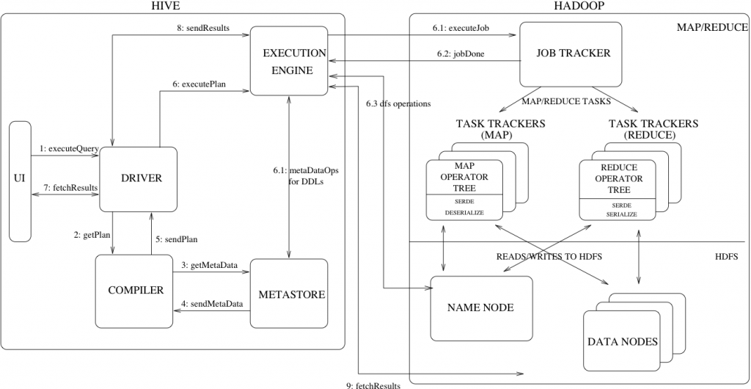
大数据相关技术---Hive
Notes:
14

Slide 15
大数据相关技术---Hive
创建分区表
create table employee (name string,age int,sex string) partitioned by (city string) row format delimited fields terminated by '\t';
分区表装载数据
load data local inpath '/usr/local/lee/employee' into table employee partition (city='hubei');
添加一列并增加列字段注释 ALTER TABLE invites ADD COLUMNS (new_col2 INT COMMENT ‘a comment’);
查询活跃用户
Select userid from user where user.active = 1;
与sql查询语句类似，也支持表的插入，各种复杂的join操作等等
Notes:
15

Slide 16
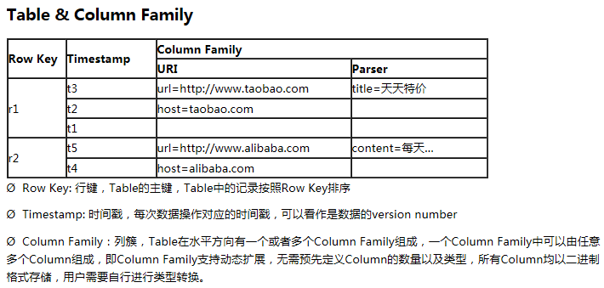
大数据相关技术---HBase
HBase数据模型
Notes:
16

Slide 17
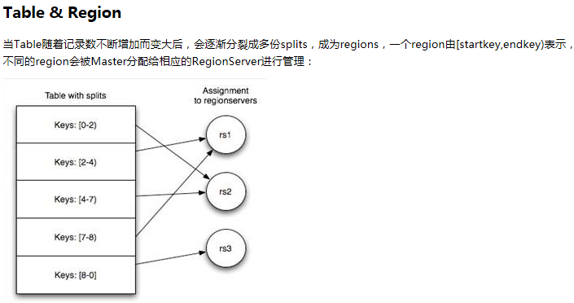
大数据相关技术---HBase
HBase数据模型
Notes:
17

Slide 18
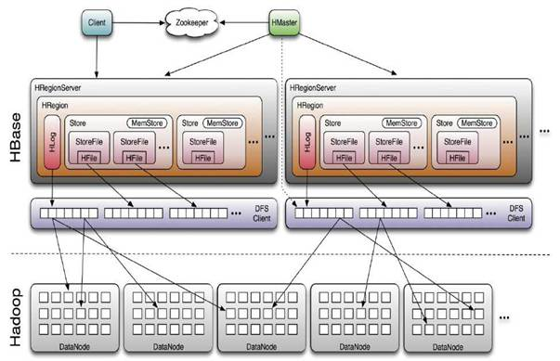
大数据相关技术---HBase
HBase系统架构
Notes:
18

Slide 19
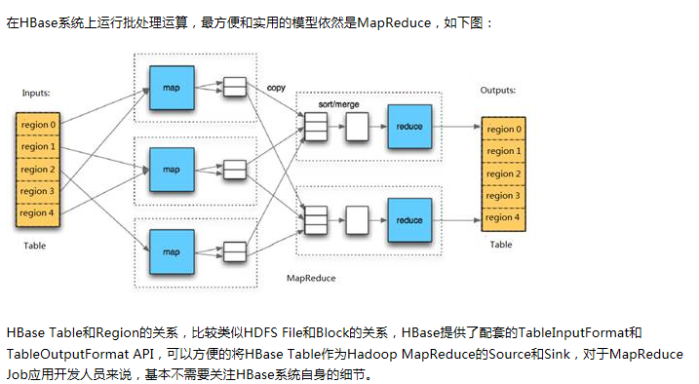
大数据相关技术---HBase
MapReduce on HBase
Notes:
19

Slide 20
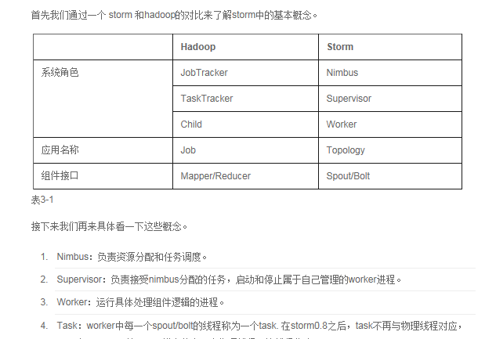
大数据相关技术---Storm
Notes:
20

Slide 21
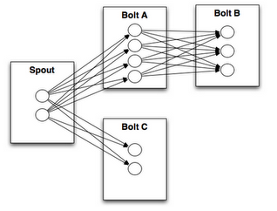
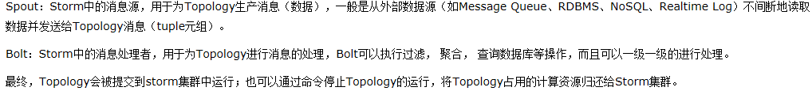
大数据相关技术---Storm
Notes:
21

Slide 22
大数据相关技术---Spark
UC Berkeley AMP Lab开源项目
拥有Hadoop MapReduce所具有的优点，同时类mapreduce实现全内存计算，存储，计算速度快，满足实时计算要求
不仅仅局限于类storm实时数据流的简单逻辑处理，适用于数据挖掘与机器学习等需要迭代的map reduce的算法，且运算速度都在秒级以内
Notes:
22

Slide 23
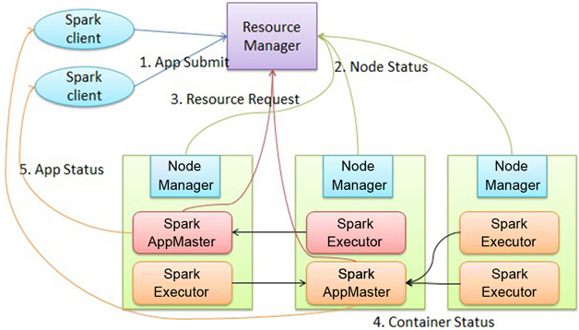
大数据相关技术---Spark
Notes:
23

Slide 24
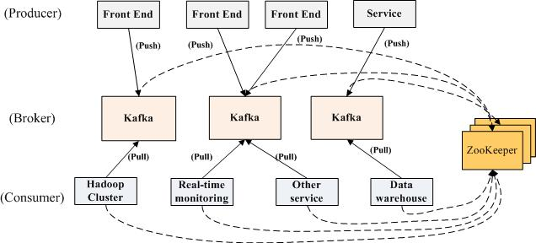
大数据相关技术---kafka
分布式消息中间件，API灵活易用，与hadoop，storm集成紧密
消息的发布与订阅，都是以topic为区分，非常适合互联网产品应用形态
Notes:
24

Slide 25
大数据相关技术---zookeeper
开源分布式系统核心组件---分布式配置管理
Hadoop
Zookeeper
HBase
Kafka
Strom
Notes:
25

Slide 26
大数据相关技术---总结
大数据处理核心思路： 大而化小，按一定规则的分布式处理
大数据分析，处理
分布式计算
分布式存储
分布式计算技术：map/reduce spark storm等等
分布式存储：分布式文件系统（hdfs）， 分布式NoSql KV存储（hbase等）
Notes:
26

Slide 27
大数据技术工业界具体应用实例
推荐基础架构
推 荐 结 果
离线推荐模块
在线推荐模块
推荐算法
HBase
推荐算法
storm cluster
webserver
mapreduce
Hadoop
Kafka
Notes:
27

Slide 28
大数据技术工业界具体应用实例
老点击流（用户行为收集系统）
webserver1 (tomcat)
webserver2 (tomcat)
webservern (tomcat)
logs
logs
logs
work1
work2
workn
关系型数据库
Notes:
28

Slide 29
大数据技术工业界具体应用实例
新点击流（用户行为收集系统）
webserver1 (nginx)
webserver2 (nginx)
webservern (nginx)
网络
网络
网络
Storm cluster (实时流计算)
Kafka cluster
Hadoop (离线大数据计算)
Notes:
29

Slide 30
大数据技术工业界具体应用实例
搜索分布式索引
一、管理，运行，扩展方便
二、与网页数据解析处理等模块由hadoop集成一块，网页解析索引统一构成一个pipeline，
三、迁移到hadoop集群建索引，大大增加了集群的利用率
Notes:
30

Slide 31
大数据技术工业界具体应用实例
搜索排序
用户兴趣
索引数据本身排序feature的挖掘
用户行为
实时用户 行为/兴趣
Hadoop
storm/spark
Notes:
31

Slide 32
案例：智能红绿灯
背景：现有的城市红绿灯控制系统虽然在一定程度上可以满足指挥路口交通的需要，但是随着城市车辆的增长，城市拥堵情况越来越严重，原有的红绿灯控制系统已经表现出明显的缺点：红绿灯时间相对固定，不能伴随车流量的改变而调整红绿灯的显示时间。我们常常会遇到这样的情况，在一个十字路口，本车道非常拥堵，而垂直车道非常空闲，但是红绿灯仍然不能优先照顾已十分拥堵的车道，只能机械的变换。
数据：公交车GPS 信息、出租车GPS 信息、普通市民导航数据
目标：利用这些交通大数据，对红绿灯控制系统进行算法建模，根据交通流量情况实时控制红绿灯的亮灯策略，以最大程度的减少拥堵，加快通行速度。

Slide 33
案例拓展：智能停电优化管理
背景：将电力公司中可能涉及到停电的业务纳入到一个统一的停电计划平台进行管理
数据：电网拓扑信息,负荷转移路经
目标：对停电计划进行捏总和科学管控,以减少重复停电的次数,缩短停电时间,提高客户满意度。

Slide 34
案例：一个小微企业的融资问题
目标客户：四五线城市小微商场超市
问题：如何正确的对每个小微商场超市的融资和还贷能力判断？
传统银行的策率以及局限性：银行流水、财务
从大数据角度考虑这个问题：从上游供货商入手

Slide 35
案例拓展：动态配电智能用电管理
全面掌控区域用电情况，还要能对用电做出预测和判断，发生突发事件的时候能够及时采取预案措施。
数据?
切入点？

Slide 36
以大数据的视角考虑问题
数据特有的时效性。
数据的隐私安全。
企业数据安全
个人存在企业的数据安全
利用大数据对个人隐私的侵犯
如果数据不使用即便再大也是死数据。
我们实际面对的更多的是复杂数据。
大数据和小问题

